Slide 1

Presupuesto 2025
Ayuntamiento de Villena

Slide 2
2025: 35.811.555 euros 2024: 32.674.703 euros Crecimiento del 9.6%
+ 3.136.852 euros con respecto a 2024

Slide 3
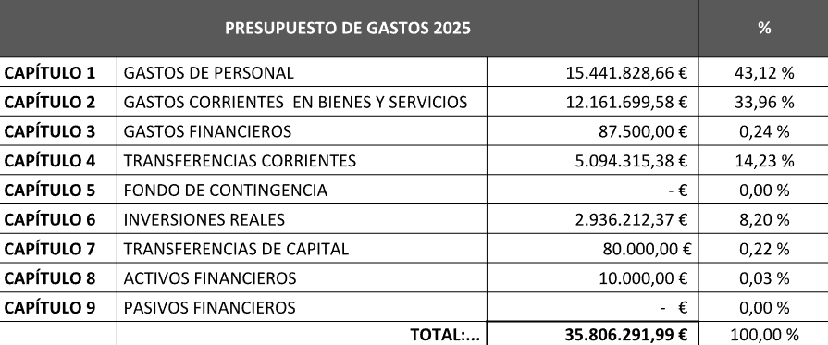

Gastos 2025

Slide 4
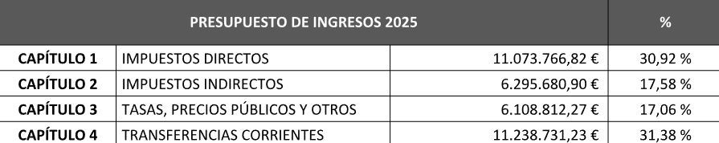
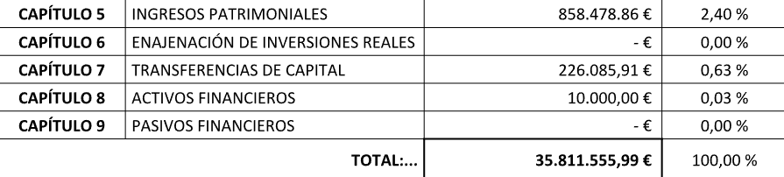
Ingresos 2025

Slide 5
01
Ingresos
2025

Slide 6
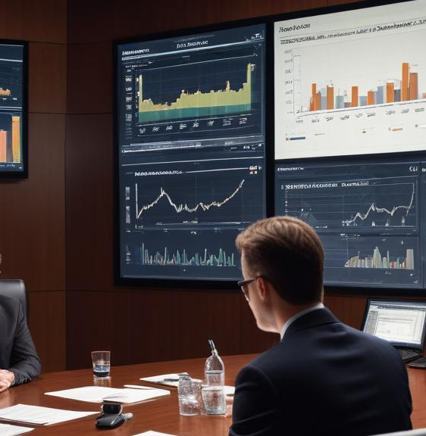
Impuestos directos
Impuestos directos: 11.073.766,82 €, lo que representa el 30,92% del total del presupuesto.
Provienen de diversas fuentes, incluyendo impuestos sobre bienes inmuebles, vehículos, plusvalías urbanas y actividades económicas.
El incremento en esta categoría se debe a una gestión eficiente en la recaudación y una proyección realista.

Slide 7

Impuestos indirectos
Los impuestos indirectos totalizan 6.295.680,90 €, alcanzando un 17,58% de los ingresos totales.
Esta cifra se ve principalmente afectada por el impuesto sobre construcciones, instalaciones y obras, el cual ha mostrado un aumento significativo en los últimos años debido al desarrollo urbano activo en Villena.
Este crecimiento también es indicador de una recuperación económica en el sector de la construcción.

Slide 8
Transferencias corrientes
Las transferencias corrientes alcanzan un total de 11.238.731,23 €, que representan el 31,38% de los ingresos del presupuesto.
Estas transferencias provienen de tributos estatales, subvenciones y fondos autonómicos, esenciales para financiar diferentes programas y servicios en Villena.
Se espera un crecimiento en esta categoría gracias a la optimización de recursos y la colaboración con diferentes niveles de gobierno.

Slide 9
02
Gastos
2025

Slide 10
Gastos de personal
El presupuesto para gastos de personal se cifra en 15.441.828,66 €, lo que constituye el 43,12% del total.
Este monto refleja un incremento del 2,78% respecto al año anterior, impulsado principalmente por la aplicación retroactiva de la nueva Relación de Puestos de Trabajo (RPT).
Incluye la creación de nuevos puestos en áreas críticas como urbanismo, desarrollo económico, informática y espacios culturales, lo que busca mejorar la atención y los servicios a los ciudadanos.

Slide 11
Gastos corrientes
Los gastos corrientes en bienes y servicios se estiman en 12.161.699,58 €, lo que representa el 33,96% del total de gastos.
Este incremento del 10,56% se debe a inversiones en áreas fundamentales, como 870.000 € destinados a pavimentación, 1.492.314,48 € para limpieza viaria y recogida de residuos, y 569.000 € para mantenimiento de jardines y zonas verdes que se incrementa un 55%. Las partidas del capítulo 2 de Servicios Sociales se incrementan también en un 29%.
Estas asignaciones buscan mejorar la infraestructura y calidad de vida de los ciudadanos.

Slide 12
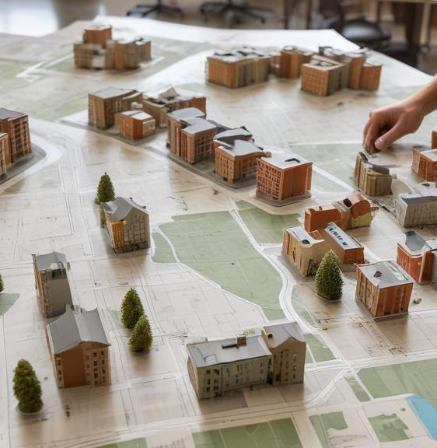
Inversiones reales
Las inversiones reales contemplan un monto de 2.936.212,37 €, reflejando un aumento del 11,40%.
Este presupuesto facilitará proyectos clave, como la rehabilitación del palacio municipal, que recibe 1.789.375,37 €, y mejoras en vías públicas y el segundo pabellón polideportivo.
Las inversiones están alineadas con los objetivos de desarrollo urbano y la promoción del bienestar de la ciudadanía.

Slide 13
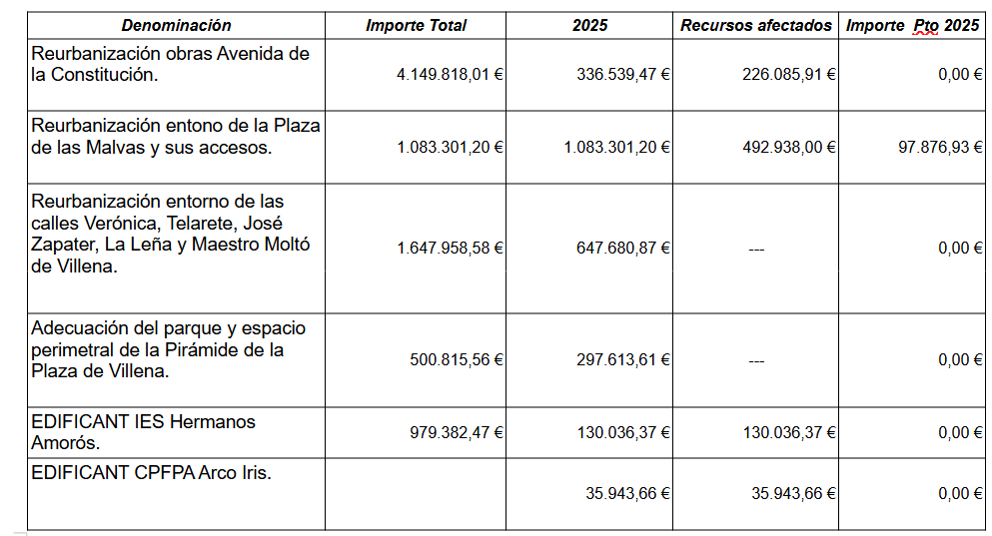
Inversiones Anexo

Slide 14
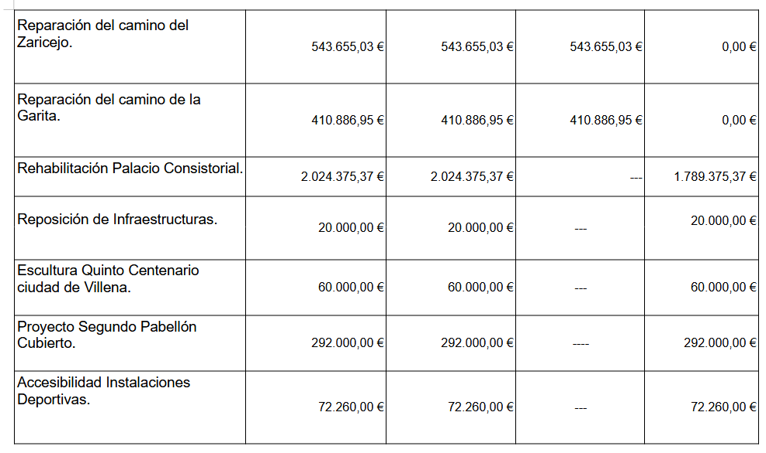

Slide 15
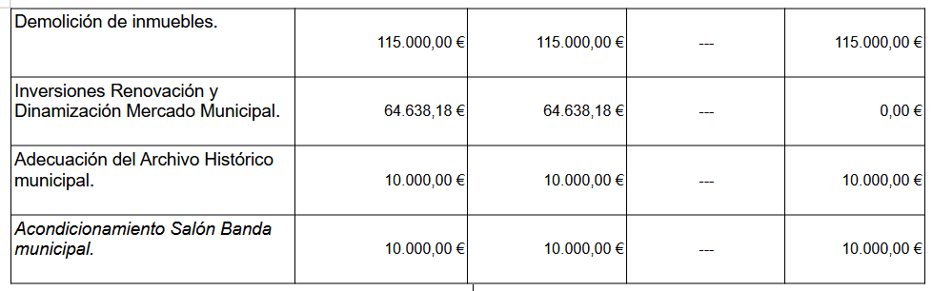

Slide 16
Variación del Presupuesto
Incremento del 63% en una década.
Incremento del 47% en seis años.

Slide 17
Conclusiones
El presupuesto 2025 de Villena muestra un incremento equilibrado tanto en ingresos como en gastos, priorizando el desarrollo sostenible y las inversiones en infraestructura esencial. Con una gestión fiscal responsable y sin nuevas cargas para los contribuyentes, se busca impulsar el crecimiento económico y social de la localidad, garantizando así el bienestar de todos sus habitantes.

